Slide 1




assurance habitation
L’option
assurance scolaire
Outil d’aide à la vente (OAV)
-
juin 2021

Slide 2






L’assurance scolaire
Sommaire interactif
Généralités du contrat
Points forts généraux
Points forts spécifiques face à chaque concurrent
Qu’est ce que l’assurance scolaire ?
Les garanties phares
La structure et les garanties de l’offre
La souscription de l’option
Document interne – Ne pas diffuser

Slide 3

L’assurance scolaire
Généralités du contrat (1/4)
Personnes couvertes et caractère obligatoire
Qu’est ce que l’assurance scolaire ?
L’assurance scolaire couvre les enfants scolarisés, allant à la crèche ou poursuivant des études, en cas d’accident dans le cadre de leur vie privée et lors des activités scolaires et extra-scolaires.
A la Caisse d’Epargne, cette assurance (option du contrat Assurance Habitation) prend notamment en charge* :
la Responsabilité Civile de l’enfant lors de ses activités,
les frais de santé,
le versement d’un capital en cas d’invalidité ou de décès,
les frais de garde à domicile, d’école à domicile, frais de transport,
les dommages au fauteuil roulant ou biens confiés par les écoles ou organismes de formation,
des prestations d’assistance : garde d’enfant par un intervenant agréé, école, à domicile en ligne ou par un intervenant agréé, soutien psychologique …
*Voir limites, conditions et exclusions prévues dans les engagements contractuels en vigueur
L’assurance scolaire, est-ce obligatoire ?
Selon l’Éducation Nationale, l’assurance scolaire est :
facultative pour toutes les activités scolaires inscrites dans l’emploi du temps de l’élève. Elle est toutefois vivement recommandée par le Ministère de l’Education Nationale.
obligatoire pour participer aux activités facultatives : sorties scolaires occasionnelles incluant la pause déjeuner ou qui dépassent les horaires habituels de la classe, pour lesquelles une participation est généralement demandée (classes de mer ou de neige, activités périscolaires, etc.)
  Pour ces activités avec couverture obligatoire, l’Education Nationale exige une attestation d'assurance scolaire pour vérifier que l'enfant est couvert pour :
  les dommages qu'il peut causer aux autres (garantie responsabilité civile). Ex : en jouant avec un copain, il le pousse et celui-ci se casse une jambe.
  les dommages corporels qu'il peut se causer à lui-même (garantie accident corporel). Ex : lors d'une sortie scolaire en vélo, l’enfant tombe et se casse une dent.
Document interne – Ne pas diffuser

Slide 4





L’assurance scolaire
Généralités du contrat (2/4)
Garanties phares de l’offre proposée par la Caisse d’Epargne
« Vous avez 3 enfants scolarisés : l’aînée en études supérieures, le cadet au lycée et la benjamine en école primaire. Au delà de la couverture de vos enfants, quelles caractéristiques indispensables doit avoir votre contrat ? »
L’option Assurance Scolaire* du contrat Assurance Habitation proposée par la Caisse d’Epargne est simple et lisible. Une unique formule est proposée couvrant tous les enfants scolarisés de moins de 25 ans. Quel que soit le nombre d’enfants assurés au contrat, le tarif total est fixe : 2€/mois
« Dans le cadre de son cours d’éducation physique et sportive, votre enfant tombe et casse ses lunettes et son appareil dentaire. Comment souhaitez-vous être indemnisé dans cette situation ? »
En plus des frais de soins couverts à hauteur de 10 000€, nous couvrons le remplacement des lunettes et appareils orthodontiques en cas de bris et le remplacement des lentilles en cas de perte en lien avec l’accident*
« Votre enfant fait une chute de vélo et se casse la jambe. Il est immobilisé à la maison et ne peut plus se rendre à l’école et à ses activités extra-scolaires. Quelles mesures voulez-vous que votre assureur mette en place ? »
Si l’enfant doit rester au domicile suite à un accident, nous participons à la prise en charge des frais de garde et d’école au domicile. Si l’enfant est dans l’incapacité d’être transporté par les moyens de transports habituels, nous prenons notamment en charge les frais de transports jusqu’à l’école*
« Votre enfant de 21 ans est en deuxième année de licence d’informatique. L’université a mis un ordinateur portable à disposition de chaque étudiant. Votre enfant renverse accidentellement sa tasse de thé sur son ordinateur, le laissant hors-service. Souhaitez-vous que votre assureur couvre le bien confié dans cette situation ? »
L’Assurance scolaire couvre les dommages causés au matériel confié par l’école ou tout organisme de formation ou lors de stages éducatifs jusqu’à 10 000€ (par exemple un ordinateur, une tablette, un instrument de musique) lorsque la responsabilité de l’enfant est engagé*
Document interne – Ne pas diffuser
« Suite à un post sur des réseaux sociaux, votre enfant subit du cyber-harcèlement par plusieurs personnes, cela l’affecte avec des conséquences notamment sur sa scolarité. Qu’attendez de vous de votre assureur dans ces situations difficiles ? »
En cas de cyber-harcèlement, le contrat propose une aide psychologique qui comporte jusqu’à 5 séances à distance et 3 en face à face avec un psychologue clinicien agréé. Ce soutien peut également être déclenché en cas de harcèlement scolaire, de racket ou de décès d’un proche par exemple*
* Voir conditions de prise en charge et plafonds d’indemnisation dans les conditions générales de l’Assurance Habitation

Slide 5


L’assurance scolaire
Généralités du contrat (3/4)
Structure et garanties de l’offre proposée par la Caisse d’Epargne
Assurance scolaire
Simplicité : une formule unique sans option
Equité : un prix unique quel que soit le nombre d’enfants (2 €/ mois)
Couverture complète : 6 grands postes d’indemnisation
Frais de santé (en cas d’accident ou de bris)
Frais de soins en complément des remboursements de la Sécurité Sociale et des mutuelles : 10 000 €
Remplacement des prothèses dentaires : 300 € / dent
Réparation ou remplacement des appareils orthodontiques, prothèses dentaires, auditives, orthopédiques : 800 € / prothèse
Réparation ou remplacement des lunettes : 150 €
Frais de remplacement des lentilles en cas de perte : 150 €
Décès
Versement d’un capital de
5 000 € en cas de décès
Invalidité permanente
Versement d’un capital pouvant aller jusqu’à 200 000 €
Prise en charge dès le plus faible niveau d’invalidité
(1% d’AIPP*)
Capital calculé selon un principe indemnitaire qui prend en compte les spécificités (familiales, économiques) de chaque client
Top 3 du marché
*AIPP : Atteinte Permanente de l’Intégrité Physique et Psychique
Top 3 du marché
Top 3 du marché
Frais de garde à domicile, d’école à domicile et de transport
Frais de garde à domicile : 500 € sur 20 jours
Frais d’école à domicile : 1 000 € sur 40 jours
Frais de transport domicile / école : 750 € / année d’assurance
Frais de transport pour se rendre à des séances de rééducation ou visite de contrôle : 1500 € / année d’assurance
Frais de transport pour la visite des parents à l’hôpital :
400 € / année d’assurance
Dommages aux biens
Fauteuil roulant : 800 €
Matériel confié dans le cadre du cursus scolaire : 10 000 €
Assistance aux personnes*
Soutien scolaire en ligne
Soutien scolaire au domicile
Aide aux devoirs
Conduite à l’école et aux activités extra-scolaires
Remplaçante de garde d’enfant
Soutien psychologique notamment suite à cyber harcèlement
Document interne – Ne pas diffuser
Dans la moyenne du marché
Top 3 du marché
Top 3 du marché
* Voir conditions de prise en charge et plafonds d’indemnisation dans les conditions générales de l’Assurance Habitation

Slide 6
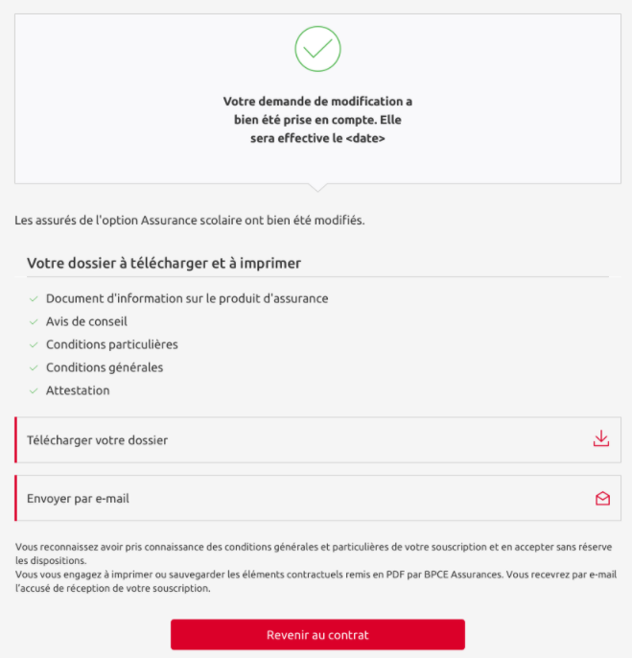
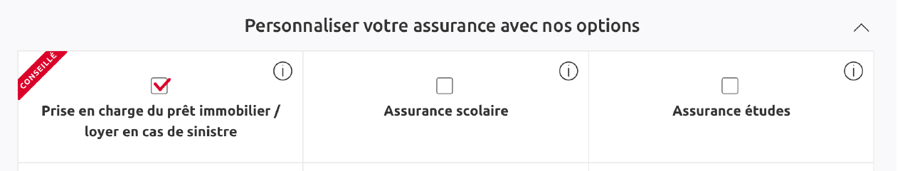
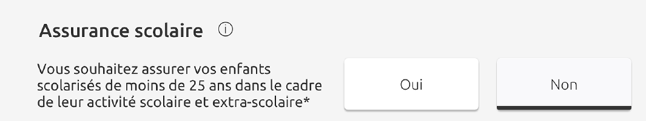
L’assurance scolaire
Généralités du contrat (4/4)
Modalités de souscription
La garantie Assurance Scolaire proposée par la Caisse d’Epargne est une option du contrat Assurance Habitation (Résidence Principale / Résidence Secondaire). Elle est accessible quelle que soit la formule choisie par le client (Initial, Confort ou Optimal).
Mon client n’est pas équipé de la nouvelle offre MRH
Lors du parcours de souscription, sur l’écran formule, il vous suffit de cocher l’Assurance scolaire dans l’encart « Personnaliser votre assurance avec nos options »
L’option Assurance Scolaire est automatiquement pré-cochée si :
L’information d’un enfant de moins de 25 ans est remontée du système informatique OU
Le client répond « Oui » à la question dédiée du parcours dans la partie « les occupants »
Mon client est déjà équipé de la nouvelle offre MRH
Dans ce cas, il n’est pas
nécessaire de redérouler
le parcours de souscription.
Vous pourrez, avec votre
client, à travers le module
de gestion du contrat, venir
Souscrire l’option Assurance
scolaire.
Document interne – Ne pas diffuser

Slide 7





L’assurance scolaire
Points forts généraux
Offre
Tarif
Caisse d'Epargne propose une Assurance Scolaire en option du contrat d’Assurance Habitation, comme la moitié des acteurs du marché*.
L’option est proposée à un tarif fixe de
2 €/ mois quel que soit le nombre d’enfant, ce qui fait de Caisse d'Epargne l’un des acteurs le moins cher du marché (pour une famille de 2 enfants scolarisés et plus)*.
Garanties
Assistance
Protection des biens
Avec une couverture des frais de santé, du décès et de l’invalidité permanente, des frais de garde et d’école à domicile l’option est l’une des plus couvrantes du marché. en termes de garanties*.
L’option propose de nombreuses prestations d’assistance en complément des garanties d’assurance (le soutien scolaire, l’aide aux devoirs, l’aide psychologique).
L’option propose également la couverture des fauteuils roulants et le matériel prêté dans le cadre du cursus scolaire, ce qui n’est proposé que par quelques acteurs sur le marché*.
Document interne – Ne pas diffuser
Le contrat propose une aide psychologique (jusqu’à 5 séances à distance et 3 en face à face) pouvant être déclenchée notamment en cas de harcèlement scolaire et de cyberharcèlement.
La Caisse d’Epargne fait partie des quelques acteurs du marché qui incluent le déclenchement de l’aide psychologique dans ces situations difficiles dans le cadre de l’assurance scolaire*.
*Source : Benchmark Assurance Habitation 2021

Slide 8








L’assurance scolaire
Points forts face à chaque concurrent (1/2)*
Couverture de la perte ou de la casse des lunettes / non couvert côté ALLIANZ
En cas de sinistre, la couverture des frais de garde et d’école au domicile / non couvert côté ALLIANZ
Couverture du matériel confié dans le cadre du cursus scolaire jusqu’à 10 000€ / non couvert côté ALLIANZ
…
…
A couverture équivalente, un tarif annuel 5€ moins cher pour 2 enfants, 14€ moins cher pour 3 enfants et 23€ moins cher pour 4 enfants
La couverture des séquelles permanentes, suite à un sinistre garanti, à partir de 1% d’AIPP** / 10% d’AIPP pour AXA
Le soutien psychologique, notamment en cas de cyber-harcèlement, acquis qu’en cas de souscription supplémentaire d’une GAV côté AXA
A couverture équivalente, un tarif annuel 12€ moins cher pour 2 enfants, 30€ moins cher pour 3 enfants et 48€ moins cher pour 4 enfants
Couverture des frais de soins jusqu’à 10 000€ / non incluse au contrat pour la Banque Postale
Couverture du matériel confié dans le cadre du cursus scolaire jusqu’à 10 000€ / non couvert côté Banque Postale
…
…
Un capital en cas d’invalidité permanente, suite à un sinistre garanti, plafonné à 200 000€ / 23 000€ pour le Crédit Agricole
Couverture du matériel confié dans le cadre du cursus scolaire jusqu’à 10 000€ / non couvert côté Crédit Agricole
Le soutien psychologique notamment en cas de cyber-harcèlement acquis qu’en cas de souscription supplémentaire d’une GAV côté Crédit Agricole
A couverture équivalente, un tarif annuel 12€ moins cher pour 2 enfants, 30€ moins cher pour 3 enfants et 48€ moins cher pour 4 enfants
Couverture des frais de soins jusqu’à 10 000€ / 5 000€ pour le Crédit Mutuel
Le soutien psychologique notamment en cas de cyberharcèlement / non inclus dans les contrats Assurance Scolaire côté Crédit Mutuel
…
Couverture des frais de soins jusqu’à 10 000€ / non couvert par le contrat GMF
Un capital en cas d’invalidité permanente, suite à un sinistre garanti, plafonné à 200 000€ / 30 000€ côté GMF
Le soutien psychologique en cas de cyber-harcèlement / non déclenché par cet évènement sur le contrat GMF
…
Document interne – Ne pas diffuser
…
Les frais d’école au domicile, les frais de transport domicile - école et les frais de rééducation / non pris en charge par Groupama
Couverture du matériel confié dans le cadre du cursus scolaire jusqu’à 10 000€ / non couvert côté Groupama
Le soutien psychologique notamment en cas de cyber-harcèlement acquis qu’en cas de souscription supplémentaire d’une GAV côté Groupama
*Source : Benchmark Assurance Habitation 2021
**AIPP : Atteinte Permanente à l'Intégrité Physique et Psychique

Slide 9





L’assurance scolaire
Points forts face à chaque concurrent (2/2)*
…
A couverture équivalente, un tarif annuel 6€ moins cher pour 1 enfant, 38€ moins cher pour 2 enfants et 69€ moins cher pour 3 enfants
La couverture des séquelles permanentes, suite à un sinistre garanti, à partir de 1% d’AIPP / 10% d’AIPP pour MAAF
En cas de sinistre, la couverture des frais de remplacement de garde d’enfant / non couvert côté MAAF
…
A couverture équivalente, un tarif annuel 12€ moins cher pour 2 enfants, 30€ moins cher pour 3 enfants et 48€ moins cher pour 4 enfants
Couverture du matériel confié dans le cadre du cursus scolaire jusqu’à 10 000€ / non couvert côté MACIF
Le soutien psychologique notamment en cas de cyber-harcèlement / non inclus dans les contrats Assurance Scolaire de la MACIF
A couverture équivalente, un tarif annuel au moins 16€ moins cher pour 2 enfants, 36€ moins cher pour 3 enfants et 56€ moins cher pour 4 enfants
A la suite d’un sinistre, la mise en place d’une assistance pour l’aide aux devoirs, le soutien scolaire en ligne ou en face à face / non proposé côté MAE
Le soutien psychologique notamment en cas de cyberharcèlement pour tous les clients souscripteurs de l’option / cette assistance n’est acquise que pour les souscripteurs de la formule 4 côté MAE.
…
Couverture des frais de soins jusqu’à 10 000€ / 1 400€ côté MAIF
La couverture des séquelles, suite à un sinistre garanti, à partir de 1% d’AIPP / 10% d’AIPP côté MAIF
En cas de sinistre, la couverture des frais de garde et d’école au domicile / non couvert côté MAIF
…
A couverture équivalente, un tarif annuel 19€ moins cher pour 2 enfants, 42€ moins cher pour 3 enfants et 63€ moins cher pour 4 enfants
Couverture des frais de soins jusqu’à 10 000€ / non couvert côté MATMUT
Couverture du matériel confié dans le cadre du cursus scolaire jusqu’à 10 000€ / non couvert côté MATMUT
…
Document interne – Ne pas diffuser
…
A couverture équivalente, un tarif annuel au moins 22€ moins cher pour 2 enfants, 46€ moins cher pour 3 enfants et 69€ moins cher pour 4 enfants
Couverture du matériel confié dans le cadre du cursus scolaire jusqu’à 10 000€ pour tous les souscripteurs / seulement en F4 et limité à 1000€ côté MMA
Le soutien psychologique en cas de cyberharcèlement jusqu'à 8 séances au total (téléphone et face à face) / 5 séances prises en charge côté MMA
*Source : Benchmark Assurance Habitation 2021

Slide 10
L’assurance scolaire
MENTIONS Légales
BPCE ASSURANCES, Société Anonyme au capital de 61.996.212 Euros, immatriculée au Registre du Commerce et des Sociétés de Paris, N° SIREN 350 663 860, entreprise régie par le Code des assurances ayant son siège social au 88 avenue de France - 75641 PARIS CEDEX 13.
INTER MUTUEL ASSISTANCE, GIE (Groupement d’Intérêt Économique) au capital de 3 547 170 € inscrit au RCS de Niort sous le N° C 433 240 991 dont le siège social est situé 118 avenue de Paris – CS 40 000 – 79033 Niort Cedex 9.
BPCE, Société Anonyme à directoire et conseil de surveillance au capital de 173 613 700 euros. Siège social : 50 avenue Pierre Mendès France 75201 Paris Cedex 13. RCS Paris n°493 455 042. Intermédiaire d’assurance inscrit à l’ORIAS sous le n°08 045 100, www.orias.fr
Document interne – Ne pas diffuser

